Slide 1
Современные тенденции в моде одежды

Slide 2
На сегодняшний день современные стили моды несут в себе некоторые колоритные, заметные мотивы. Они присутствуют у нас в одежде уже не одно десятилетие, только немного видоизменялись, и подстраивались под вкусы нового поколения.

Slide 3
Классика
Классическое направление традиционно, оно включает в себя строгость, дисциплину, но не навязывает чопорности. Тактичность, но не педантичность, дистанция, но не высокомерие. Сильные, образованные деловые люди всегда предпочитают выдерживать свой гардероб в классическом стиле. Ткани, используемые для классических нарядов, идеально качественные, дорогие, роскошные. Изысканность, утонченность линий, минимум отвлекающих мелочей – вот основные «буйки» в океане классики.

Slide 4
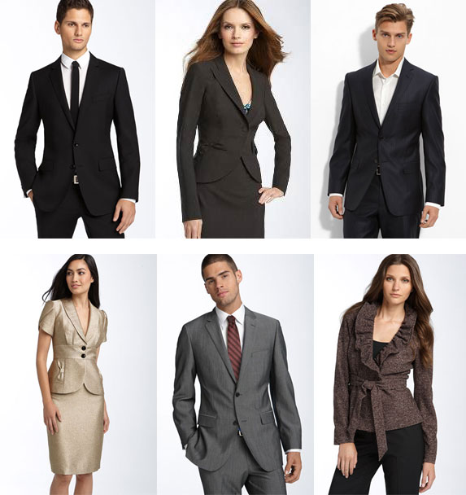

Slide 5
Ретро стиль.
Стиль Ретро – ностальгия по прошлому. На сегодня в этом направлении центральное место занимает одежда 50-80хх годов ХХ века. Сюда входят платья с узеньким лифом и роскошной, пышной юбкой, а также джинсы — «варенки», которые носили в восьмидесятых.

Slide 6
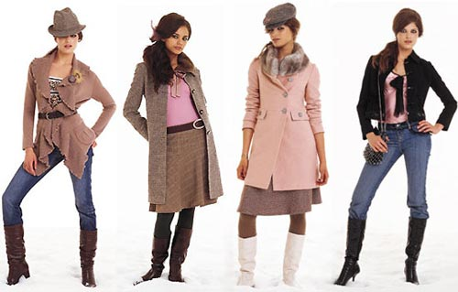

Slide 7
Этно стиль.
Современная мода позаимствовала немало аксессуаров и одежды из всеразличных народностей – этот стиль называется этно. Уже не один год в моде кимоно, разные орнаменты из иероглифов, змей, драконов, птиц, обувь на веревочной подошве, либо на толстой пробковой.

Slide 8
Современные стили моды от испанцев переняли рюши, воланы, ажурные шали с красивыми кистями, ботинки с острыми носками на каблуках и впереди со шнуровкой. Из Индийской культуры мода позаимствовала платья и рубашки из марлевки, которые богато и красочно вышиты тон в тон.

Slide 9
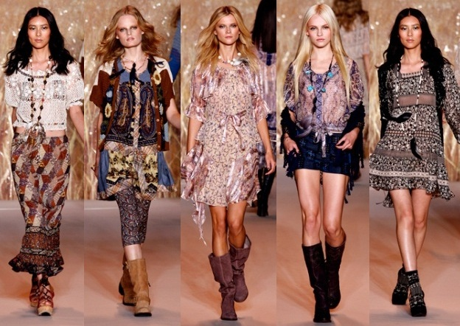

Slide 10
Стиль «винтаж».
Стиль «винтаж» использует настоящую, подлинную одежду 30-40 летней давности. Главное здесь не должно быть обыкновенных предметов гардероба. Должны быть наряды, которые в то время были на пике моды и обязательно с узнаваемыми деталями.

Slide 11
И также немаловажное требование: наряды должны находиться в отменном состоянии. Значительным успехом пользуются такие винтажные аксессуары как обувь, женские сумочки, бижутерия.

Slide 12
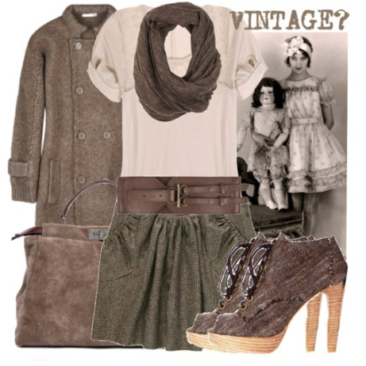
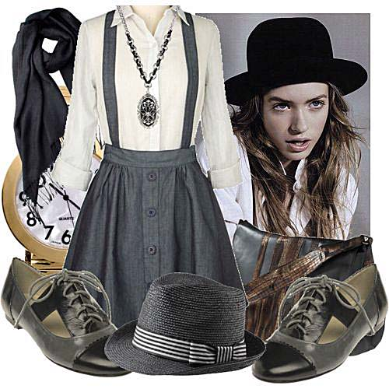

Slide 13
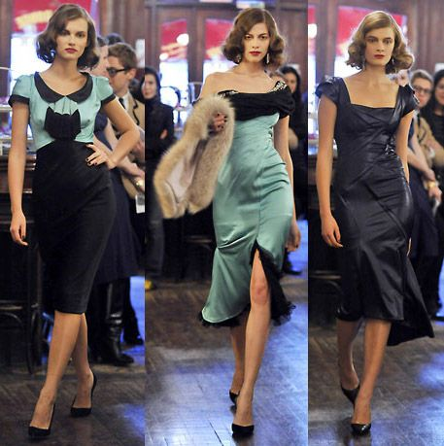

Slide 14
Гламурный стиль.
Гламурный стиль распространен был с самого начала в Голливуде, в основном на светских вечеринках и различных скоплениях элитной публики. Он стал известным в массах благодаря средствам массовой информации (журналам, телевидению), которые освещали жизнь знаменитостей.

Slide 15
Для гламура присуща одежда с претензией на шик, роскошь, внешний блеск. В вещах используются стразы, золотистые ткани, меха, значительное количество бижутерии, которое имитирует драгоценности и т.д.

Slide 16
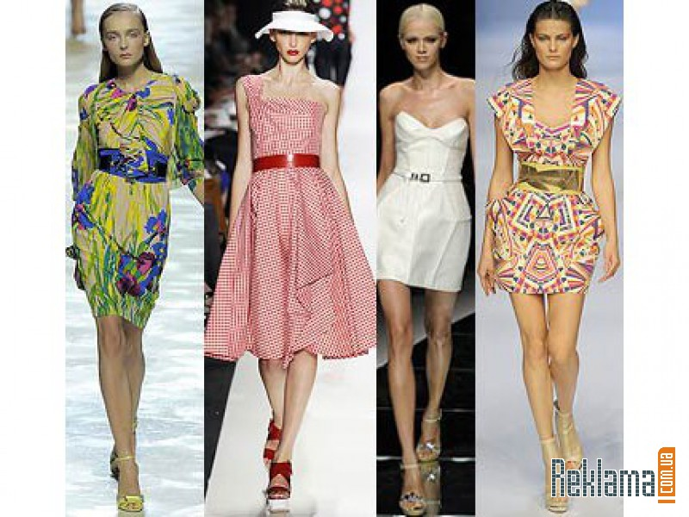

Slide 17
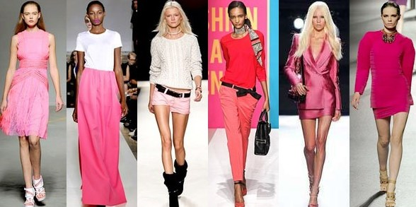

Slide 18
Унисекс.
Унисекс – это стиль, отражающий идеалы равноправия и феминизма, которые дошли до максимума. И женщины, и мужчины в этом стиле одеваются одинаково, носят одинаковые куртки, брюки, ботинки, кепи, шарфы, джинсы. Часто случается, что такие вещи женщины покупают в мужских магазинах. В основном этот стиль больше распространен на Западе, чем в России.

Slide 19
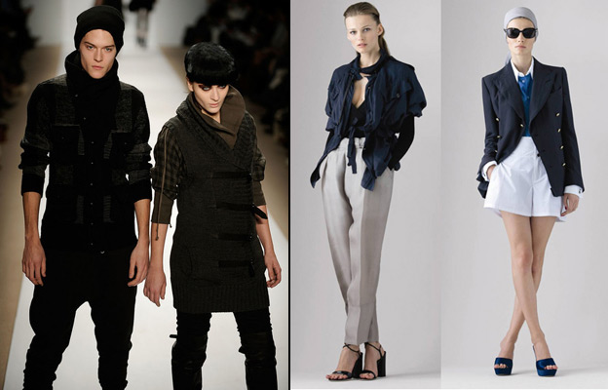

Slide 20
Байкерский стиль.
В шестидесятых годах прошлого века возник байкерский стиль. Начиная с восьмидесятых годов, он распространился по всем странам. Ему свойственна одежда из кожи черного цвета. Это могут быть куртки, брюки, косухи, мини-юбки, жилеты. В одежде присутствуют заклепки, молнии, цепочки.

Slide 21
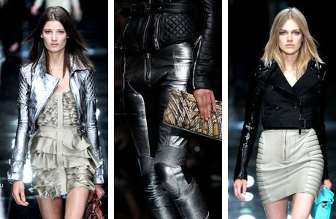

Slide 22
Милитарийский стиль.
Основная примета милитарийского современного стиля моды – защитный цвет. Для такой одежды свойственно наличие погон, карманов с клапанами, ремешки, металлические пуговицы, нашивки.

Slide 23
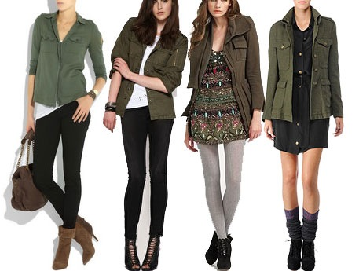

Slide 24
Спасибо за внимание!

